Slide 1

5
2
4
مراجعة
الدرس 4
الدرس 3
الدرس 2
الدرس 1

Slide 2






أيقونات توجيهية
توجيهات الأستاذ(ة)
تعيين تلميذ للإجابة
المرور بين الصفوف
عرض فيديو
المرور للشريحة الموالية بعد عرض الفيديو
العمل في ثنائيات

Slide 3

برمجة الأسبوع الرابع
(ة)خاص بالأستاذ
الدرس 14
الدرس 13
الدرس 1
مساحة شبه المنحرف والمثلث
مساحة متوازي الأضلاع
فصل الملايين: قراءة وكتابة
الدرس 16
الدرس 15
حل المسائل
مساحة المعين
مراجعة
مراجعة وتثبيت دروس الأسبوع

Slide 4
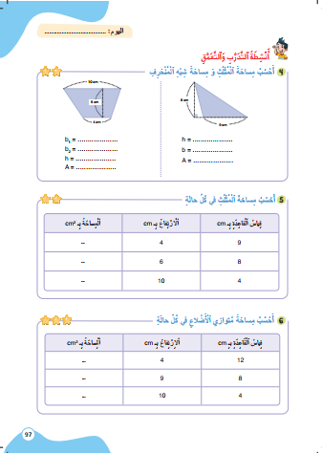
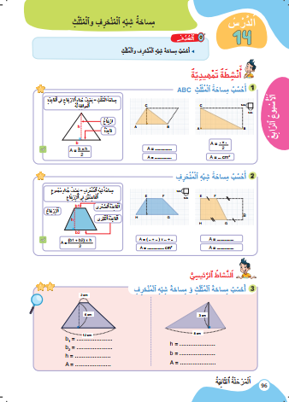
درس اليوم
(ة)خاص بالأستاذ
مساحة شبه المنحرف والمثلث

Slide 5

(ة)خاص بالأستاذ
مراحل الدرس
افتتاح الدرس
1
نمذجة
2
ممارسة موجهة
3
ممارسة مستقلة
4
اختتام الدرس
5

Slide 6
(ة)خاص بالأستاذ
عند نهاية الدرس
على الأقل 80% من المتعلمين سيكونون قادرين على:
حساب مساحة شبه المنحرف والمثلث

Slide 7




مرحباً سنتابع درسا جديدا

Slide 8

(ة)خاص بالأستاذ
افتتاح الدرس
1
تصحيح الواجبات المنزلية
الحساب الذهني

Slide 9

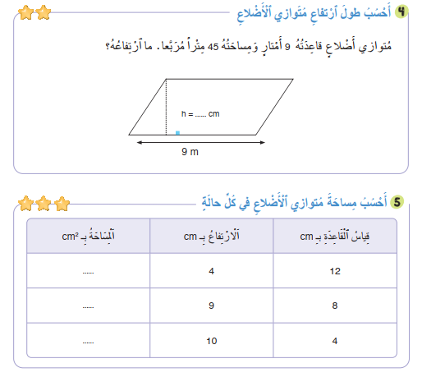
1
صححوا. لديكم دقيقة واحدة
5
48
72
40

Slide 10

(ة)خاص بالأستاذ

Slide 11

سنبدأ بالحساب الذهني. خذوا كراسات الحساب الذهني صفحة 11.

Slide 12
عرض فيديو الحساب الذهني

Slide 13
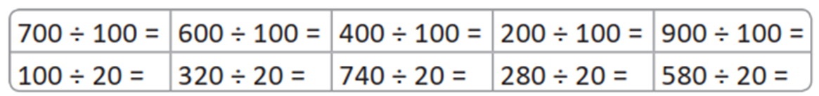
صححوا
7
6
4
2
9
5
16
37
14
29

Slide 14
(ة)خاص بالأستاذ
نمذجة 1
2
أحسب مساحة المثلث

Slide 15


الآن سنتعرف كيف نحسب مساحة مثلث

Slide 16

عرض فيديو النمذجة

Slide 17

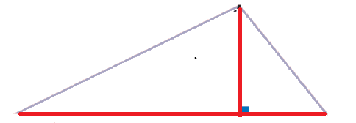
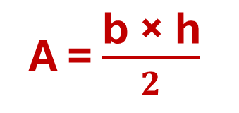


من يذكرنا بما تعلمناه؟
لِحِسابِ مِساحَةِ مُثَلَّثٍ، أُوَظِّفُ الْقاعِدَةَ:
$$\text{h}$$
$$\text{b}$$
A = $\frac{\text{b}\text{ × }\text{h}}{2}$

Slide 18
(ة)خاص بالأستاذ
الممارسة الموجهة 1
ممارسة موجهة
3
3
3
النشاط 1
النشاط 2
النشاط 3

Slide 19

خذوا الألواح

Slide 20
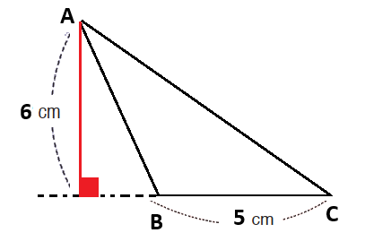
ماذا نفعل في الخطوة الأولى؟
أطبق القاعدة
2
أتذكر القاعدة
1

Slide 21
اكتبوا قاعدة حساب مساحة المثلث على الألواح
أطبق القاعدة
2
أتذكر القاعدة
1

Slide 22
نصحح
أطبق القاعدة
2
أتذكر القاعدة
1
A = $\frac{\text{b}\text{ × }\text{h}}{2}$

Slide 23
اكتبوا على الألواح قياس طول ارتفاع هذا المثلث
أطبق القاعدة
2
أتذكر القاعدة
1
A = $\frac{\text{b}\text{ × }\text{h}}{2}$

Slide 24
ارفعوا الألواح

Slide 25
نصحح،
أطبق القاعدة
2
أتذكر القاعدة
1
6 cm
A = $\frac{\text{b}\text{ × }\text{h}}{2}$

Slide 26
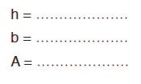
اكتبوا على الألواح قياس طول قاعدة هذا المثلث
أطبق القاعدة
2
أتذكر القاعدة
1
6 cm
A = $\frac{\text{b}\text{ × }\text{h}}{2}$

Slide 27
ارفعوا الألواح

Slide 28
نصحح
أطبق القاعدة
2
أتذكر القاعدة
1
6 cm
5 cm
A = $\frac{\text{b}\text{ × }\text{h}}{2}$

Slide 29
ماذا نفعل في الخطوة الثانية؟
أطبق القاعدة
2
أتذكر القاعدة
1
6 cm
5 cm
A = $\frac{\text{b}\text{ × }\text{h}}{2}$

Slide 30
طبقوا القاعدة واحسبوا المساحة
أطبق القاعدة
2
أتذكر القاعدة
1
6 cm
5 cm
A = $\frac{\text{b}\text{ × }\text{h}}{2}$

Slide 31
ارفعوا الألواح

Slide 32
نصحح، من يقوم إلى السبورة ليشرح لنا الخطوة
أطبق القاعدة
2
أتذكر القاعدة
1
6 cm
5 cm
A = $\frac{\text{b}\text{ × }\text{h}}{2}$
15 cm²

Slide 33
(ة)خاص بالأستاذ
الممارسة الموجهة 1
ممارسة موجهة
3
3
3
النشاط 1
النشاط 2
النشاط 3

Slide 34
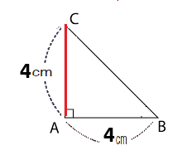

على الألواح احسبوا مساحة المثلث

Slide 35
ارفعوا الألواح

Slide 36
نصحح،
4 cm
4 cm
8 cm²

Slide 37
(ة)خاص بالأستاذ
نمذجة 2
2
أحسب مساحة شبه المنحرف

Slide 38
الآن سنتعرف كيف نحسب مساحة شبه المنحرف

Slide 39
عرض فيديو النمذجة

Slide 40
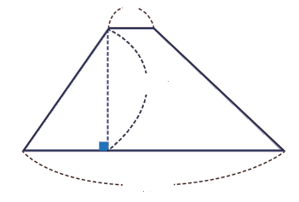



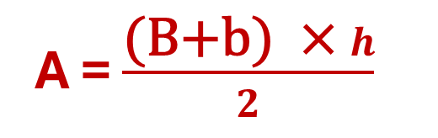
من يذكرنا بما تعلمناه؟
لِحِسابِ مِساحَةِ شبه المنحرف، أُوَظِّفُ الْقاعِدَةَ:
$$\text{b}$$
$$\text{h}$$
$$\text{B}$$
A = $\frac{\text{(}\text{B}\text{+}\text{b}\text{) × }h}{2}$

Slide 41
(ة)خاص بالأستاذ
الممارسة الموجهة 1
ممارسة موجهة
3
3
3
النشاط 1
النشاط 2
النشاط 3

Slide 42
خذوا الألواح

Slide 43
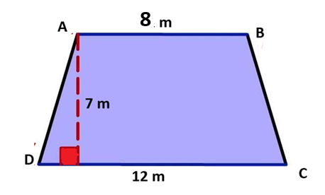
ماذا نفعل في الخطوة الأولى؟
أطبق القاعدة
2
أتذكر القاعدة
1

Slide 44
اكتبوا قاعدة حساب مساحة شبه المنحرف على الألواح
أطبق القاعدة
2
أتذكر القاعدة
1

Slide 45
نصحح
أطبق القاعدة
2
أتذكر القاعدة
1
A = $\frac{\text{(}\text{B}\text{+}\text{b}\text{) × }h}{2}$

Slide 46
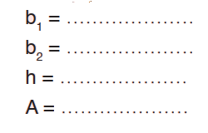
اكتبوا على الألواح قياس طول القاعدة الكبرى b1 لهذا الشبه المنحرف
أطبق القاعدة
2
أتذكر القاعدة
1
A = $\frac{\text{(}\text{B}\text{+}\text{b}\text{) × }h}{2}$

Slide 47
ارفعوا الألواح

Slide 48

نصحح،
أطبق القاعدة
2
أتذكر القاعدة
1
12 m
A = $\frac{\text{(}\text{B}\text{+}\text{b}\text{) × }h}{2}$

Slide 49
اكتبوا على الألواح قياس طول القاعدة الصغرى b2 لهذا الشبه المنحرف
أطبق القاعدة
2
أتذكر القاعدة
1
12 m
A = $\frac{\text{(}\text{B}\text{+}\text{b}\text{) × }h}{2}$

Slide 50
ارفعوا الألواح

Slide 51
نصحح،
أطبق القاعدة
2
أتذكر القاعدة
1
12 m
8 m
A = $\frac{\text{(}\text{B}\text{+}\text{b}\text{) × }h}{2}$

Slide 52

اكتبوا على الألواح قياس طول ارتفاع هذا الشبه المنحرف
أطبق القاعدة
2
أتذكر القاعدة
1
12 m
8 m
A = $\frac{\text{(}\text{B}\text{+}\text{b}\text{) × }h}{2}$

Slide 53
ارفعوا الألواح

Slide 54

نصحح
أطبق القاعدة
2
أتذكر القاعدة
1
12 m
8 m
7 m
A = $\frac{\text{(}\text{B}\text{+}\text{b}\text{) × }h}{2}$

Slide 55
ماذا نفعل في الخطوة الثانية؟
أطبق القاعدة
2
أتذكر القاعدة
1
12 m
8 m
7 m
A = $\frac{\text{(}\text{B}\text{+}\text{b}\text{) × }h}{2}$

Slide 56
طبقوا القاعدة واحسبوا المساحة
أطبق القاعدة
2
أتذكر القاعدة
1
12 m
8 m
7 m
A = $\frac{\text{(}\text{B}\text{+}\text{b}\text{) × }h}{2}$

Slide 57
ارفعوا الألواح

Slide 58
نصحح، من يقوم إلى السبورة ليشرح لنا الخطوة
أطبق القاعدة
2
أتذكر القاعدة
1
12 m
8 m
7 m
A = $\frac{\text{(}\text{B}\text{+}\text{b}\text{) × }h}{2}$
70 m²

Slide 59
(ة)خاص بالأستاذ
الممارسة الموجهة 1
ممارسة موجهة
3
3
3
النشاط 1
النشاط 2
النشاط 3

Slide 60
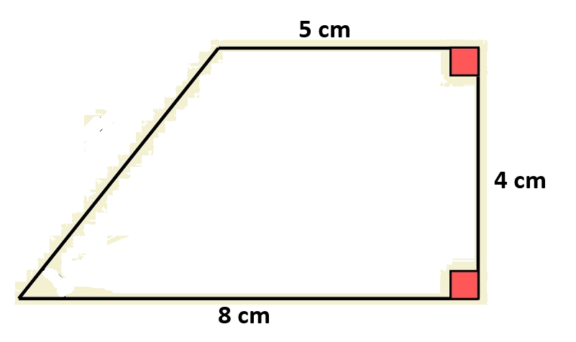
على الألواح احسبوا مساحة شبه المنحرف

Slide 61
ارفعوا الألواح

Slide 62
نصحح،
8 cm
5 cm
4 cm
26 cm²

Slide 63
(ة)خاص بالأستاذ
الممارسة الموجهة 1
ممارسة موجهة
3
3
3
النشاط 1
النشاط 2
النشاط 3

Slide 64

الآن خذوا كراساتكم الصفحة النشاط 3 صفحة 96

Slide 65
لديكم دقيقتان للإنجاز؛ سأمر بين الصفوف لمساعدتكم؛
2

Slide 66

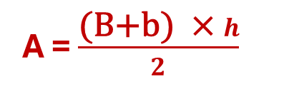



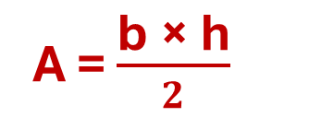

الآن؛ ستشتغلون في ثنائيات
كل واحد يقارن إنجازه مع إنجاز زميله. تأكدوا أنكم اتبعتم الخطوات بشكل سليم.
لِحِسابِ مِساحَةِ الْمُثَلَّثِ وَشِبْهِ المُنْحَرِفِ، أُوَظِّفُ الْقاعِدَةَ:
$$\text{b}$$
$$\text{h}$$
$$\text{h}$$
$$\text{B}$$
$$\text{b}$$
A = $\frac{\text{b}\text{ × }\text{h}}{2}$
A = $\frac{\text{(}\text{B}\text{+}\text{b}\text{) × }h}{2}$

Slide 67
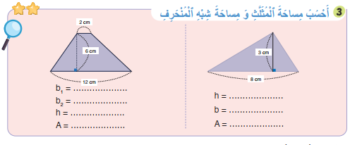
صححوا
12 cm
3 cm
2 cm
6 cm
8 cm
42 cm²
12 cm²

Slide 68
(ة)خاص بالأستاذ
ممارسة مستقلة
4
أنجز بمفردي

Slide 69

خذوا الكراسات صفحة 97 وأنجزوا النشاط 4. لديكم 5 دقائق
سأمر بين الصفوف لأقدم المساعدة إليكم وأدون ملاحظاتي في كراساتكم
5

Slide 70
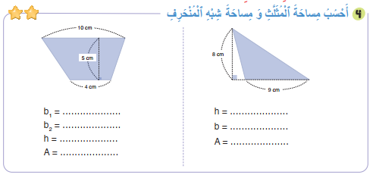
صححوا على كراساتكم
10 cm
8 cm
4 cm
9 cm
5 cm
36 cm²
35 cm²

Slide 71
انتبهوا جيدا! في المنزل، ستنجزون الأنشطة المتبقية على كراساتكم :
في الحصة القادمة سأختار أحدكم لتصحيح النشاط.

Slide 72
إلى اللقاء. في الحصة القادمة، سنقوم بتصحيح الأنشطة المنجزة في المنزل.

Slide 73


بناء على إنجازات المتعلمين خلال الممارسة المستقلة

